Slide 1
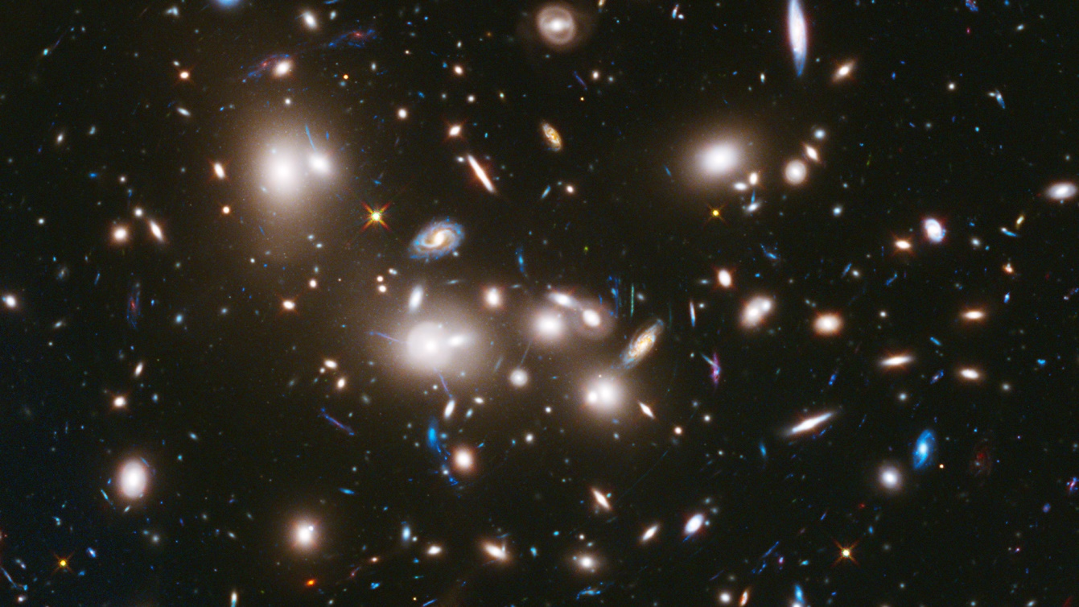
Hubble deep field

Slide 2
Obraz malého regionu v souhvězdí Velké medvědice
Plocha 2,5 úhlových minut
Sestaven z 342 samostatných expozicí
Zobrazuje zhruba 3000 vzdálených galaxií

Slide 3
Výběr pole
Mnoho kritérií:
    Vysoká galaktická šíře
    Bez jasných zdrojů viditelného světla
    Bez infračervených a ultrafialových emisí
    Nesmělo být během snímkování zakryto Zemí nebo Měsícem
Tři kandidáti
Vybráno jedno optimální pole

Slide 4
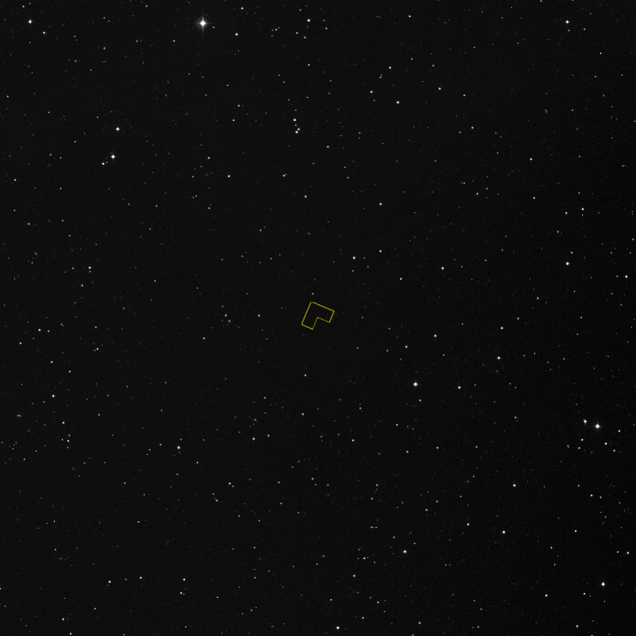

Slide 5
Pozorování
Filtry HTS
    300 nm (ultrafialové)
    450 nm (modré)
    606 nm (červené)
    814 nm (infračervené)
Snímkování 18. – 28. 12. 1995
Pořízeno 342 snímků

Slide 6
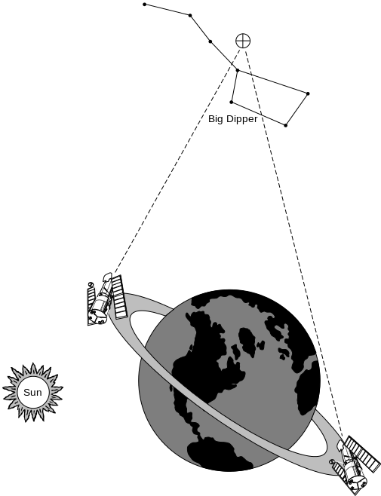

Slide 7
Zpracování dat
Zbavení snímků nárazů kosmického záření a rozptýleného světla
Nakombinování snímků
4 monochromatické obrazy
Výsledný obraz HDF

Slide 8
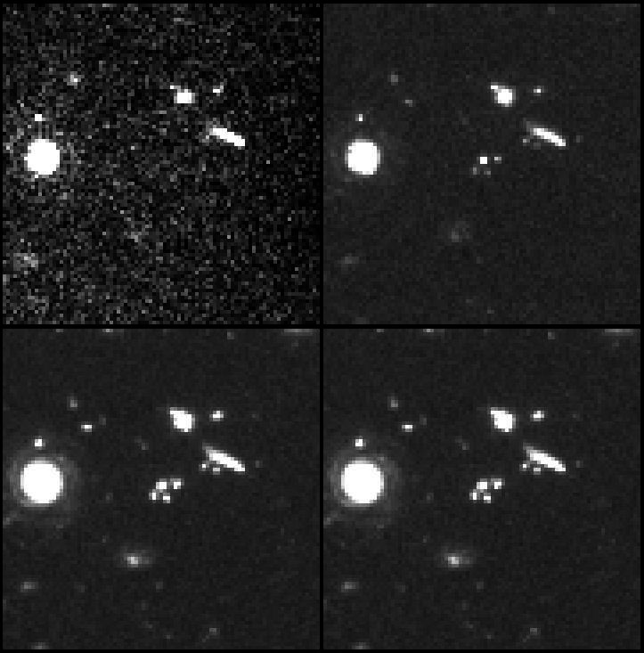

Slide 9
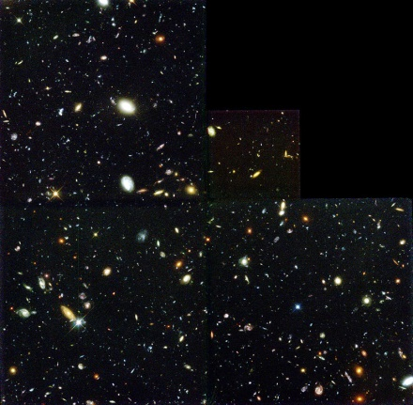

Slide 10
Obsah HDF
3000 různých vzdálených galaxií
Méně než 10 hvězd v popředí

Slide 11
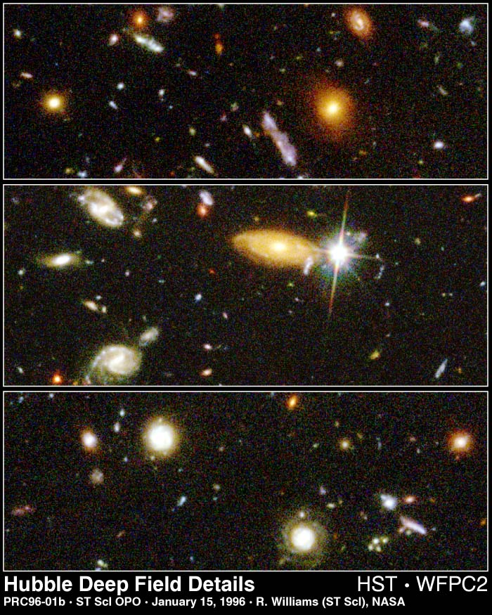

Slide 12
Vědecké výsledky
Bohatý materiál pro kosmology
Velký počet galaxií s vysokými hodnotami rudého posuvu
Galaxie vzdálené zhruba 12 miliard světelných let
Zkoumání raného vesmíru
Zkoumání rychlosti vývoje hvězd

Slide 13
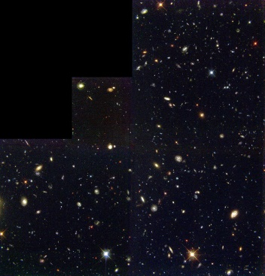
Následné pozorování
Hubble deep field south

Slide 14
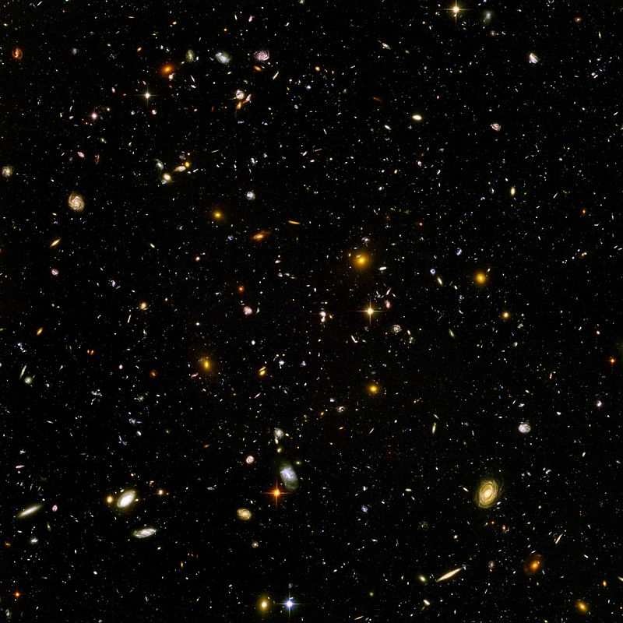
Hubble ultra deep field

Slide 15
Zdroje
http://hubblesite.org/hubble_discoveries/hubble_deep_field/
https://en.wikipedia.org/wiki/Hubble_Deep_Field
http://www.nasa.gov/mission_pages/hubble/science/xdf.html
http://www.spacetelescope.org/science/deep_fields/

Slide 16
Děkuji za pozornost
Petra Kolářová

